Slide 1

Mestrado em Modelagem Matemática da Informação
Disciplina de Modelagem e Mineração de Dados
Análise de Séries Temporais
Professor: Renato Rocha Souza
renato.souza@fgv.br

Slide 2
Programa da Disciplina:
Introdução ao Data Mining
  O que é Data Mining?
  Ética em Mineração de Dados
  Data Mining em Ambiente Corporativo: Data Warehouse e Business Intelligence
  Data Mining em Ambientes de Pesquisa
  Ferramentas de Mineração de Dados
Análise, Análise e Visualização de Dados Estruturados e não Estruturados
  Técnicas de análise de dados através de gráficos
  Gráficos em uma variável, duas variáveis e gráficos multivariados
  Ferramentas matemáticas de análise
  Mineração de Grandes Volumes de Dados.
Web Mining.
  Análise de Mídias e Redes Sociais
  Aplicação de técnicas de Clustering, Filtragem, Ranking, Árvores de Decisão
Text Mining
  Processamento e Análise de textos
  Análises Sintáticas e Semânticas
  Extração de Entidades Nomeadas
  Extração de Informações e Conhecimento
  Classificação e Análise de Clusters
  Análise de Sentimentos
  Uso de Modelos Conceituais e Ontologias

Slide 3
Tópico 2
Análise de Séries Temporais

Slide 4
Séries Temporais
Variação de alguma quantidade no tempo
  É uma análise de duas variáveis, mas com algumas características adicionais.
  Podemos aplicar métodos especializados
jan/59 315.42
fev/59 316.32
mar/59 316.49
abr/59 317.56
mai/59 318.13
jun/59 318
jul/59 316.39
ago/59 314.66
set/59 313.68
out/59 313.18
nov/59 314.66
dez/59 315.43
jan/60 316.27
fev/60 316.81

Slide 5
Séries Temporais
As séries temporais podem apresentar características como:
  Tendência (trend)
    Linear
    Não Linear
  Sazonalidade (seasonality)
    Aditivo
    Multiplicativo
  Ruído (noise)

Slide 6
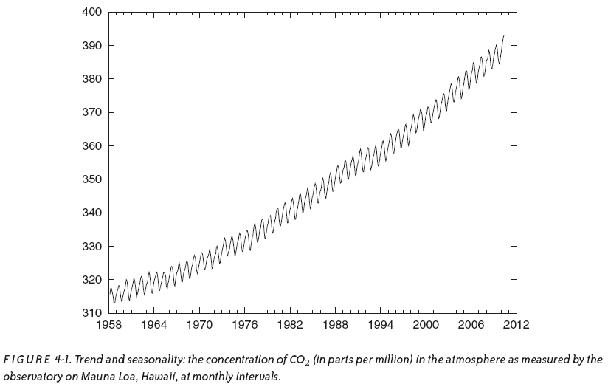
Séries Temporais

Slide 7
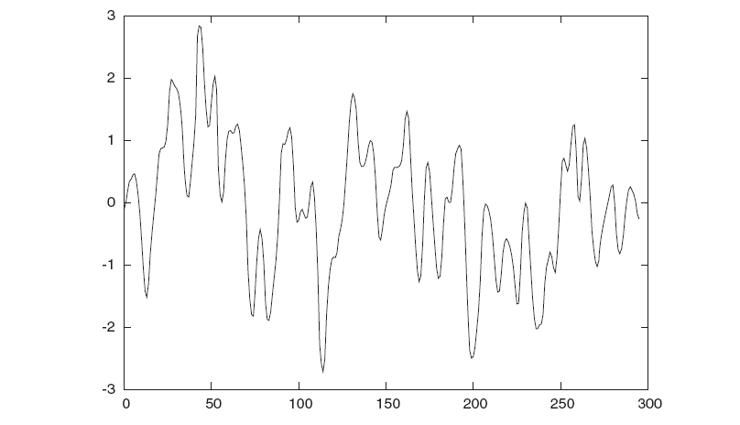
Séries Temporais

Slide 8
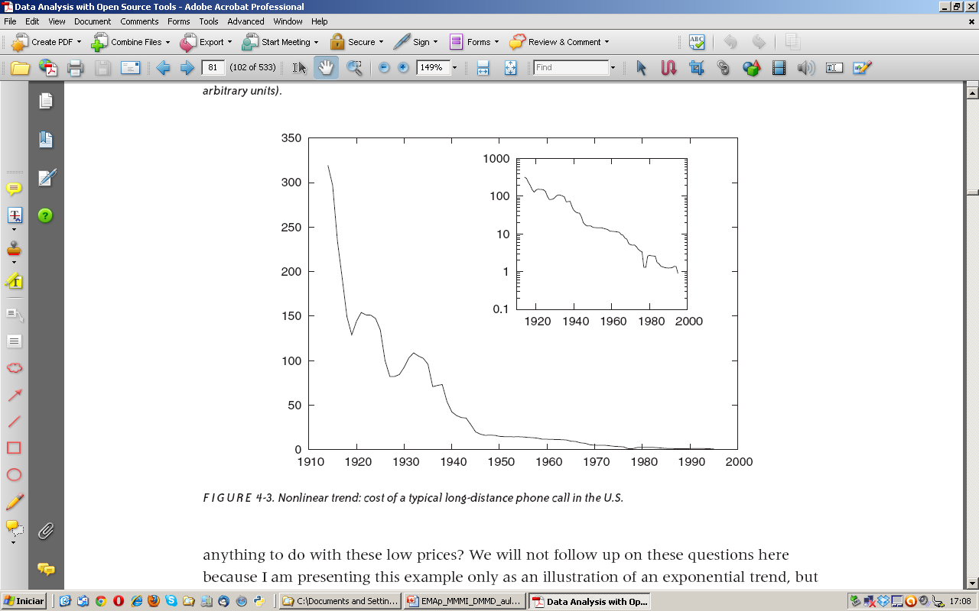
Séries Temporais

Slide 9

Séries Temporais

Slide 10
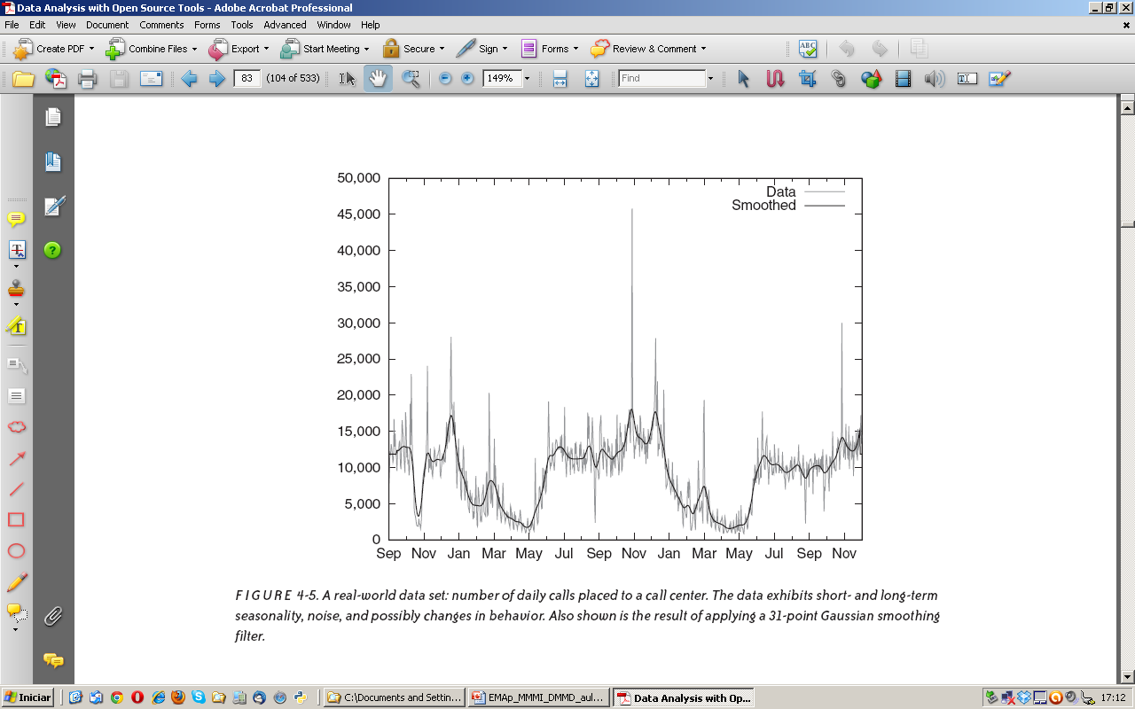
Séries Temporais

Slide 11
Séries Temporais
Ao analisarmos uma série temporal, buscamos:
  Descrever suas características
  Predizer o seu comportamento
  Controlar os valores (se forem objeto de controle)
Os tradicionais de tratamento de séries temporais pressupõem:
  Pontos igualmente espaçados no tempo
  Séries suficientemente longas (t > 50 é o mínimo)
  Séries são estacionárias: sem tendência, sem sazonalidade e com ruído constante
Mundo Real é diferente!
  Séries curtas, pontos faltantes, séries não estacionárias...
  Por vezes, é possível contornar estes problemas: interpolação, quebra dos dados em subséries, etc.

Slide 12
Séries Temporais
Nossa estratégia:
  Analisar os dados brutos
  Construir um gráfico inicial
  Suavizar (Smoothing) para retirar o ruído
    Médias móveis
    Médias móveis ponderadas
    Convolução de funções de ponderação
  Explorar a função de autocorrelação

